Slide 1
ALGORITMOS Y ESTRUCTURAS DE DATOS II
Profesor: Uwe Rojas Villanueva
urojasv@uni.edu.pe
Ciclo 2023

Slide 2
Contenido
2.1 Función de media
2.2 Funcion de desviacion standard
2.3 Funcion de densidad de probabilidad
2.4 Funcion de regression
2.5 Covarianza
2.6 Table.freq
Ejemplo

Slide 3

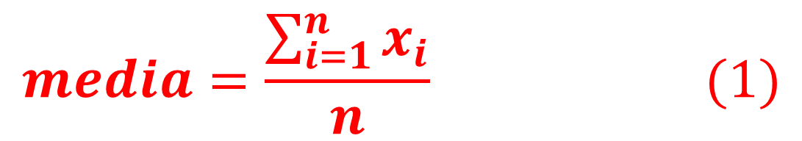

Funcion Media (mean): Definicion
La media, también conocida como promedio aritmético, es una medida de tendencia central que se utiliza comúnmente en estadística para representar el valor típico de un conjunto de datos numéricos. La media se calcula sumando todos los valores en el conjunto de datos y luego dividiendo el resultado por el número total de valores.
Expresión Matemática:
$$media=\frac{\sum_{i=1}^{n}{x_{i}}}{n} (1)$$
Donde:
$$x_{i } :Dato numerico$$
$$n :Total de datos numericos$$

Slide 4
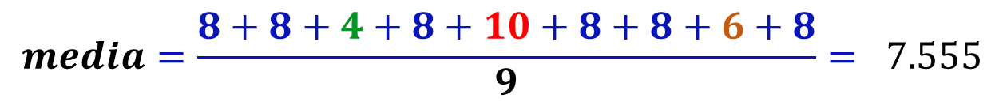
Calculo de la media:
10 cms
6 cms
8 cms.
4 cms
De la ecuación (1):
$$media=\frac{8+8+4+8+10+8+8+6+8}{9}= 7.555$$

Slide 5

Implementación Python:
# Funcion para calcular la media
def calcularMedia(datos):
S=0
for i in range(len(datos)):
# Acumular los datos
S = S + datos[i]
# Calculo del promedio
p = S/len(datos)
return p
# Llamada a la funcion y resultados
datos = [8,8,4,8,10,8,8,6,8]
mx = calcularMedia(datos)
print(mx)
Salida:

Slide 6
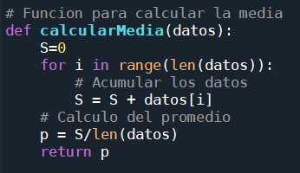

Implementación Pseudocodigo:
Función calcularMedia(datos:lista):real
Suma: real
i: entero
p: real
Inicio
para i en tamaño(datos) hacer
Suma ← Suma + datos[i]
Fin para
p = S/ tamaño(datos)
devolver p
Fin
Fin_función
Implementación con librería numpy y el método mean:
import numpy as np
#calculo de la media con el metodo mean
mediax= np.mean(datos)
print(mediax)
Salida:

Slide 7
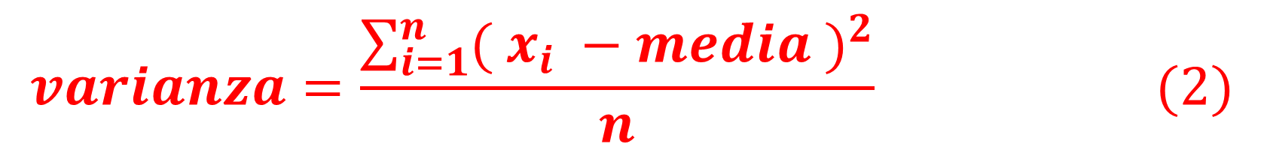
Varianza: Definicion
La varianza es una medida de dispersión o variabilidad en un conjunto de datos. Indica cuán dispersos están los datos alrededor de la media. La varianza se calcula como la media de las diferencias al cuadrado entre cada valor y la media.
Expresión Matemática:
$$varianza=\frac{\sum_{i=1}^{n}{{( x_{i} −media )}^{2}}}{n} (2)$$
Donde:
$$x_{i } :Dato numerico$$
$$n :Total de datos numericos$$
$$media :Media de los datos numericos$$

Slide 8
Calculo de la varianza:
¿Cuál es el promedio de la altura de estos rectángulos?
8 cms.
De la Figura: tenemos 9 rectángulos cuya altura es de 8 centímetros (y todos tienen la misma base).
¿Existe alguna variación respecto de su altura entre estos rectángulos?
¿Cuál es el promedio de la altura de estos rectángulos?
8 + 8 + 8 + 8 + 8 + 8 + 8 + 8 + 8
72
=
= 8
9
9

Slide 9
Calculo de la varianza:
10 cms
6 cms
8 cms.
De El quinto rectángulo y el octavo rectángulo en un acto de rebeldía cambiaron su altura. El quinto rectángulo, ahora de color rojo, mide 10 centímetros, y el octavo rectángulo, de color azul, mide 6 centímetros?
¿Cuál es el nuevo promedio de estos 9 rectángulos?
ha habido variación?
8 + 8 + 8 + 8 + 10 + 8 + 8 + 6 + 8
72
=
= 8
9
9

Slide 10
Calculo de la varianza:
10 cms
6 cms
8 cms.
De El rectángulo rojo tiene +2 centímetros sobre el promedio, y el rectángulo azul tiene –2 centímetros bajo el promedio. Los otros rectángulos tienen cero diferencia respecto del promedio.
Si sumamos estas diferencias de la altura respecto del promedio, tenemos
Este valor nos parece indicar que ¡no ha habido variabilidad! Y sin embargo, ante nuestros ojos, sabemos que hay variación.
0 + 0 + 0 + 0 + 2 + 0 + 0 – 2 + 0 = 0

Slide 11
Calculo de la varianza:
10 cms
6 cms
8 cms.
Una forma de eliminar los signos menos de aquellas diferencias que sean negativas, esto es de aquellos mediciones que estén bajo el promedio, es elevar al cuadrado todas las diferencias, y luego sumar.
Y este resultado repartirlo entre todos los rectángulos, es decir lo dividimos por el número de rectángulos que es 9
0² + 0² + 0² + 0² + 2² + 0² + 0² + (– 2)² + 0² = 8
0² + 0² + 0² + 0² + 2² + 0² + 0² + (– 2)² + 0² =
8
= 0,89
9
9

Slide 12
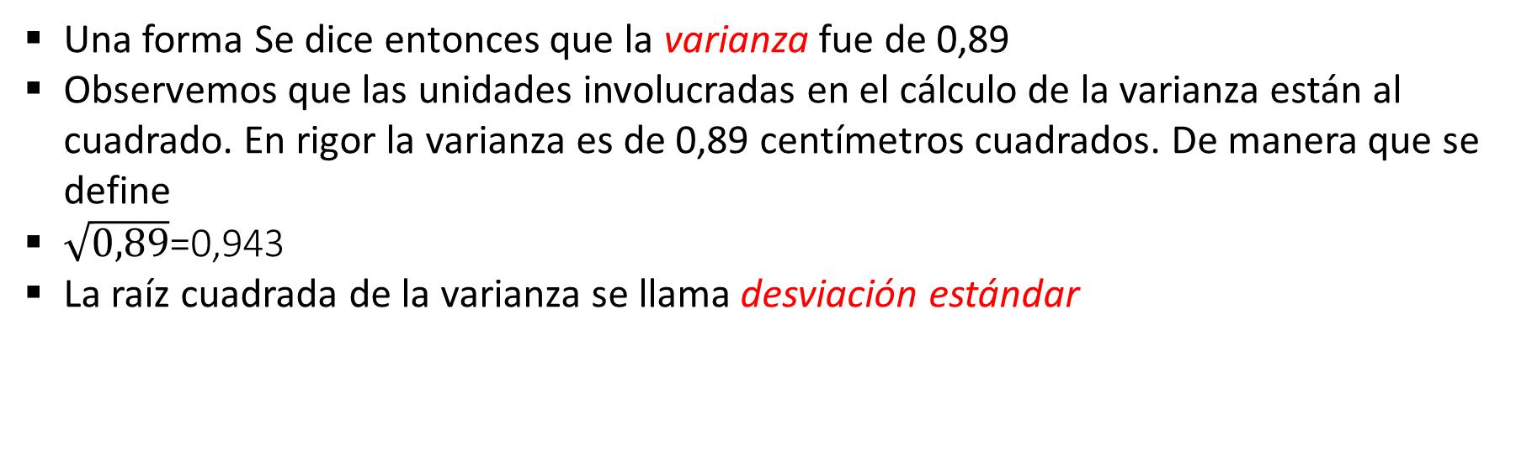
Calculo de la varianza:
10 cms
6 cms
8 cms.
Una forma Se dice entonces que la varianza fue de 0,89
Observemos que las unidades involucradas en el cálculo de la varianza están al cuadrado. En rigor la varianza es de 0,89 centímetros cuadrados. De manera que se define
$\sqrt{0,89}$=0,943
La raíz cuadrada de la varianza se llama desviación estándar

Slide 13
Calculo de la varianza:
10 cms
6 cms
8 cms.
Que la desviación estándar haya sido de 0,943 significa que en promedio la altura de los rectángulos variaron (ya sea aumentando, ya sea disminuyendo) en 0,943 centímetros.
Es claro que esta situación es “en promedio”, puesto que sabemos que los causantes de la variación fueron los rectángulos quinto y octavo. Esta variación hace repartir la “culpa” a todos los demás rectángulos que se “portaron bien”.
La desviación estándar mide la dispersión de los datos respecto del promedio

Slide 14

Implementación Python:
def calcularVarianza(datos,media):
S=0
for i in range(len(datos)):
# Acumular los datos menos su media al cuadrado
S = S + (datos[i] - media)**2
# Calculo de la varianza
varx = S/len(datos)
return varx
datos = [8,8,8,8,10,8,8,6,8]
mx = calcularMedia(datos)
print("La media es: ",mx)
vx = calcularVarianza(datos,mx)
print("La varianza es: ",vx)
Salida:

Slide 15
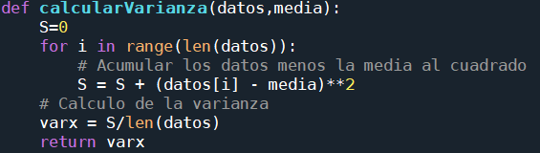
Implementación Pseudocodigo:
Función calcularVarianza(datos:lista, media:real):real
Suma: real
i: entero
var: real
Inicio
para i en tamaño(datos) hacer
Suma ← Suma + (datos[i] – media)**2
Fin para
var = S/ tamaño(datos)
devolver var
Fin
Fin_función

Slide 16
Implementación con librería numpy y el método var:
import numpy as np
#calculo de la varianza con el método var
varx= np.var(datos)
print(varx)
Salida:
desviación estándar
Implementación con librería numpy y el método std:
Salida:
import numpy as np
#calculo de la desviacion standard con el método std
desx= np.std(datos)
print(desx)

